Slide 1



LFRAN 1201
Se distraire
Demander, donner une information
Planifier un projet

Slide 2
Agenda
Parler : fixer rendez-vous
Corriger le devoir (écouter)
Instructions : « Dico perso », « Écrire 1 »
Grammaire : les 2 temps du futur
Parler : au salon du tourisme

Slide 3

Contrat personnel
Syllabus p. 15 et 17
Donner la p. 17 au professeur

Slide 4

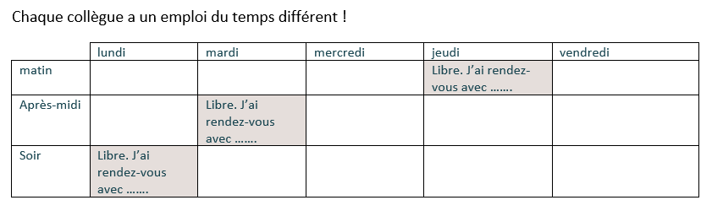
Parler : fixer un rendez-vous
Proposer une activité à quelques collègues de la table
Utiliser le conditionnel
Infinitif + ais, ais, ait
Ions, iez, aient

Slide 5
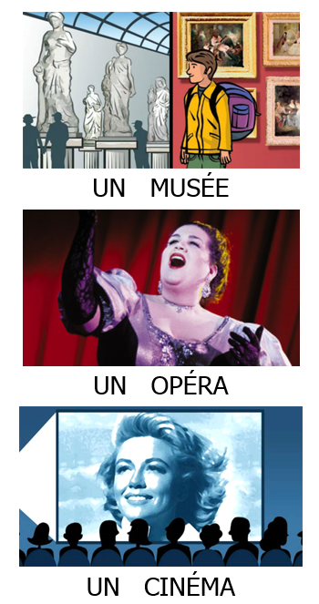

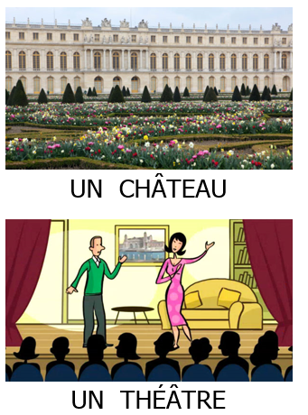
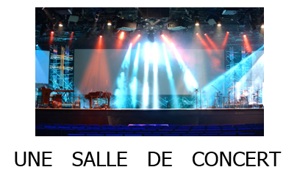
C’est par où la culture? (p.52)

Slide 6

Dialogue 1 : rythme et mélodie
  Partenaire = OK ?
  À deux, mémoriser un dialogue
  S’inscrire sur Moodle (9 choix) : Préparer un dialogue à deux
  Ecouter l’audio pour mémoriser l’intonation et le rythme, après lire le texte et l’étudier.
  Certification : 5/100

Slide 7

Dico perso (syllabus p. 183)
Sélectionner 10 mots nouveaux et les intégrer dans une phrase.
Utilité : dictionnaire pour l’examen écrit (partie « écrire »)

Slide 8

Ecrire 1 (syllabus p. 167)
Ecrire un message.
Se présenter pour trouver un partenaire de tandem
Contenu précis et description de l’évaluation p. 167
Apporter le texte et la p. 167.

Slide 9
Classez les différentes phrases
+
+ ai, as, a, ons, ez, ont

Slide 10

Grammaire : le futur proche
Qu’est-ce que tu vas faire
le weekend prochain ?
Futur immédiat
Conversation : parler d’un
Changement
GPF p. 166, p. 167 n° 1 et 3, p. 171 n°4

Slide 11
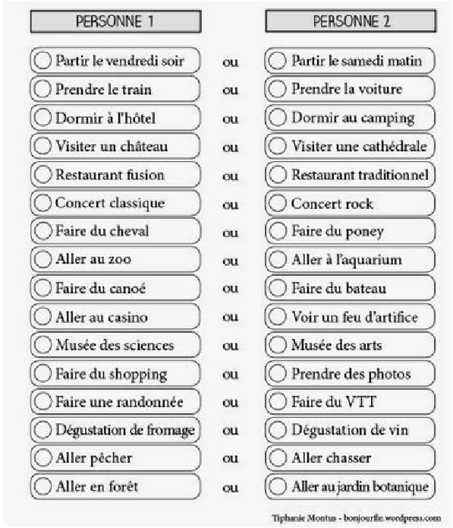
Parler

Slide 12

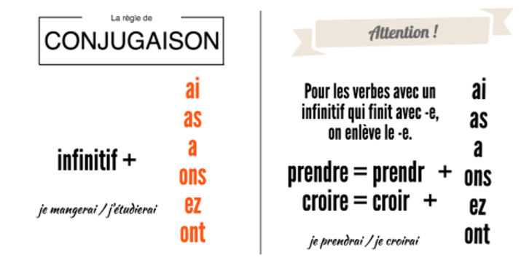

Slide 13
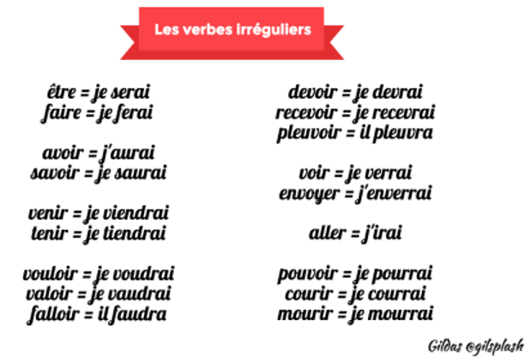
Grammaire : le futur simple

Slide 14

Exercices
Conjuguez les verbes irréguliers au futur simple (liste p. 57 du syllabus) avec un dé
GPF p. 224, 225 n°1, 227 n°3, 4.

Slide 15
Au salon du tourisme
Syllabus pp. 53-54
Un groupe = les touristes
Décrire les vacances idéales
Consulter tous les offices de tourisme
Un groupe = les employés de l’office du tourisme
Imaginer les meilleures activités de son pays
Quelle est la destination préférée par les touristes ?

Slide 16

Devoirs pour le prochain cours
Étudier le futur simple (syllabus pp 150-151, et GPF pp. 224-227)
Faire les tests sur Moodle
« Écrire 1 » : apporter aussi la p. 167)
Compléter le Dico perso Unité 1. p. 183

